Slide 1
5. FOGLALKOZÁS
VISSZATÜKRÖZNI JÉZUST: JELLEMÉPÍTÉS
Notes:
5. VISSZATÜKRÖZNI JÉZUST: JELLEMÉPÍTÉS
MIELŐTT ELKEZDITEK
Imádságos szívvel olvasd át az egész leckét, legalább kétszer!
Gyűjts össze minden anyagot, amire az üléseken minden szekcióban szükségetek lehet!
Dolgozzatok együtt a csoport egyik tagjával és tervezzétek meg, ki, melyik szekciót fogja vezetni!
SZEMÉLYES FELKÉSZÜLÉS A VEZETÉSRE:
Isten melyik jellemvonását értékelted leginkább az elmúlt héten? Talán az elfogadását, a türelmét, vagy a megbocsájtását?
Mindenképpen oszd meg ezt a tapasztalatodat a csoporttal, ha a Szentlélek indíttatását érzed rá! Ha nem, akkor is használd fel hatását a mai összejövetel vezetéséhez!

Slide 2
Üdvözlés és imádság
NOTE:
To change images on this slide, select a picture and delete it. Then click the Insert Picture icon
in the placeholder to insert your own image.
és imádság
Notes:
ÜDVÖZLÉS ÉS IMÁDSÁG
Üdvözöld a csoportot!
Ellenőrizd, hogy mindenki magával hozta-e imanaplóját! Kérdezd meg, átnézte-e valaki az előző lecke igekutató feladatait. Találtak-e valami újat, amit megosztanának a többiekkel? Térjetek vissza az imanaplóba bejegyzett imakérésekre is, és foglaljátok bele az imádságba!
Hogyan fognál hozzá valami örökre szóló dolog építésének? Mit kellene figyelembe venned? Hogyan biztosítanád, hogy örökké tartson? Mit tennél, hogy a tüzet, a bombázást, vagy a földrengést is túlélje?
Ma azt fogjuk kideríteni, hogyan segít Jézussal való kapcsolatunk egy örökre szóló jellemet építenünk. Jellemünk a gondolatainkból és érzéseinkből tevődik össze. Azok határozzák meg, hogyan viselkedünk a különböző helyzetekben.

Slide 3
Notes:
Videoklip – Hatalmas az Úr – Sermon Spice

Slide 4
BEMELEGÍTÉS
NOTE:
To change images on this slide, select a picture and delete it. Then click the Insert Picture icon
in the placeholder to insert your own image.
Notes:
BEMELEGÍTÉS
Szükségünk lesz:
az „Isten jelleme” kártyákra (a segédanyagoknál található)
egy sípra
résztvevőnként egy darab „Isten jelleme” kártyára
Mondjuk a következőket: mindenkinek adtam egy kártyát, amin Isten egyik jellemvonása szerepel. Ne mutassátok meg senkinek!
Válasszatok párt magatoknak és döntsétek el, ki kezdjen!
Sípjelem után 1 percet kaptok, hogy mozdulatokkal bemutassátok a kártyátokon szereplő jellemvonást a társatoknak. Egy perc elteltével újra sípolok, akkor társatok elárulhatja a megfejtést. Utána cseréljetek, és most a társatok mutassa be nektek a kártyáján szereplő jellemvonást!
Nem szabad beszélni, némán szavakat formálni, vagy bármit is leírni! Kizárólag csak mozdulatokkal fejezhetitek ki magatokat!
A végén kérdezzük meg a lányoktól, mennyire volt nehéz kitalálniuk a párjuk által bemutatott jellemvonást!

Slide 5
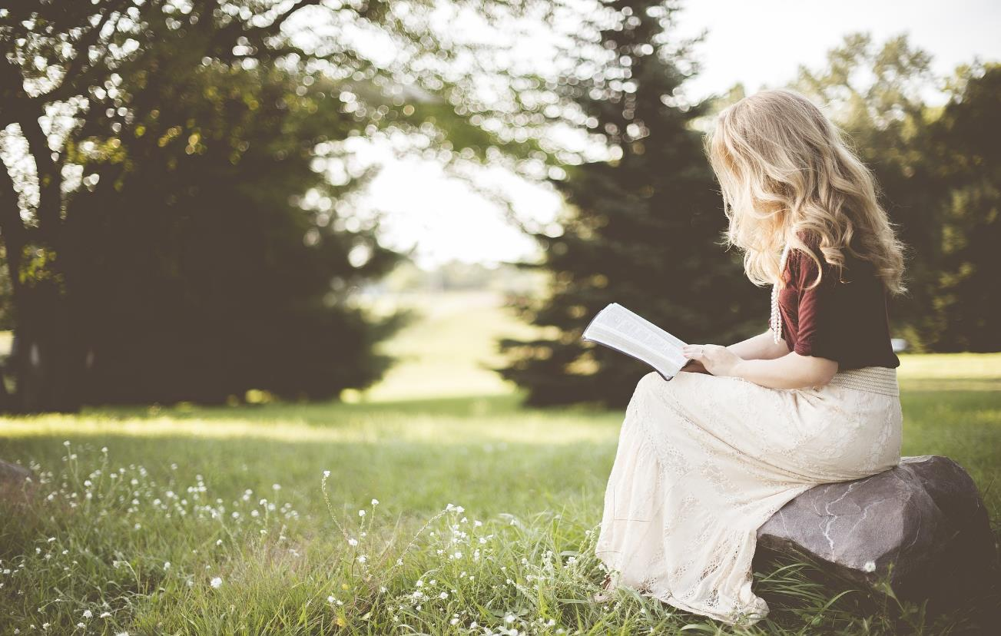
Word Search
IGEKUTATÁS
Notes:
Igekutatás (38 perc)
IGEKUTATÁS
Szükségünk lesz:
az 5. sz. feladatlapokra – személyenként 1 darabra
tollakra
Osszuk a csoportot 4 kisebb csoportra! Mindegyik csoportnak más-más feladatlapot adjunk!
Készítsetek pantomimet, képes, vagy szóbeli bemutatót, arról, mit tanultatok Isten jelleméről az igekutatás során!
Hívjuk össze ismét a teljes csoportot!
Kérjük meg a csoportokat, hogy választott bemutatójukkal osszák meg a többiekkel, amit a tanulmány során felfedeztek Istenről!
Adjunk minden résztvevőnek egy példányt a feladatlapokból, hogy betehessék imanaplójukba és önállóan is tanulmányozhassák a Bibliát!

Slide 6
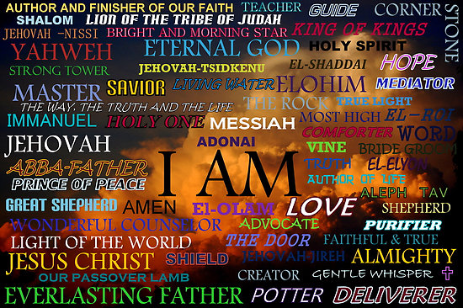
KÜLÖNLEGES IMÁDSÁG
Notes:
KÜLÖNLEGES IMÁDSÁG
Készítsünk kártyákat, amiken Isten nevei szerepelnek, és erősítsük őket a terem falára! Adjunk mindenkinek kis öntapadó papírokat (bármilyen alakút, lehet szív alakú, kerek, vagy szögletes)! Mindenki válassza ki Istennek azt a nevét, ami legközelebb áll hozzá és arra ragassza a papírját! Zárjuk imával ezt a tevékenységet! Köszönjük meg Istennek, hogy Ő az, Aki!
Mindig legyenek konkrét imakéréseink is, amiket az imanaplóba is be lehet vezetni. Minden összejövetelen vissza fogunk rájuk térni.
Ez segít majd a lányoknak felismerni, hogy Isten megválaszolja az imákat és tudatosabban imádkozni olyasmikért, amiket túl gyakran természetesnek veszünk.

